Slide 1
Открытый урок: в 4 классе по КТНД. Двадцать первое декабря.

Slide 2
Дарсла тема: «Адамли сунела у жагабирули сай»
Дарсла мурад: дурх1ни тянишбарес бег1тала хала бег1тала г1ядатуни ва саниг1ятуни х1ясибли бишт1атас уми дирхьниличил; ва илди дузахъниличил.

Slide 3
Хъули х1янчи ахтардибарни:
1. Бег1тани сегъунти уми дирхьули чула дурх1нас илди ц1акьти бетаахъес?
2. Уми дурес.
3. Бег1тас чула дурх1ни ахъри- даражала бетаурли дигни секьяйда багьес вирара? 4. Идбагунала уми дурая.
4.Хан, Бек, Агъа,Паша ибти умала бут1ни сегъуна манзиллизиб, сегъуна даражала халкьли айхъули калунти?

Slide 4
5. Сегъунти к1ирка уми даладаяв х1ушани?
6.Х1ушаб жагадилзути уми дурая?
7. Хьунул адамлис сегъунти уми дирхьули буибти?
8. «Гьачам се бетаура» ибси Р.Рашидовла назмулизибад х1ушани се аргъирая?

Slide 5
Халкьла буралаби:
Сунела у убях1барничиб вебк1ни гьалаб саби.
2. Адам г!ях!си виалли, илала ура г!ях!си бирар.

Slide 6
Абала губи. Мухчила г!иниз

Slide 7
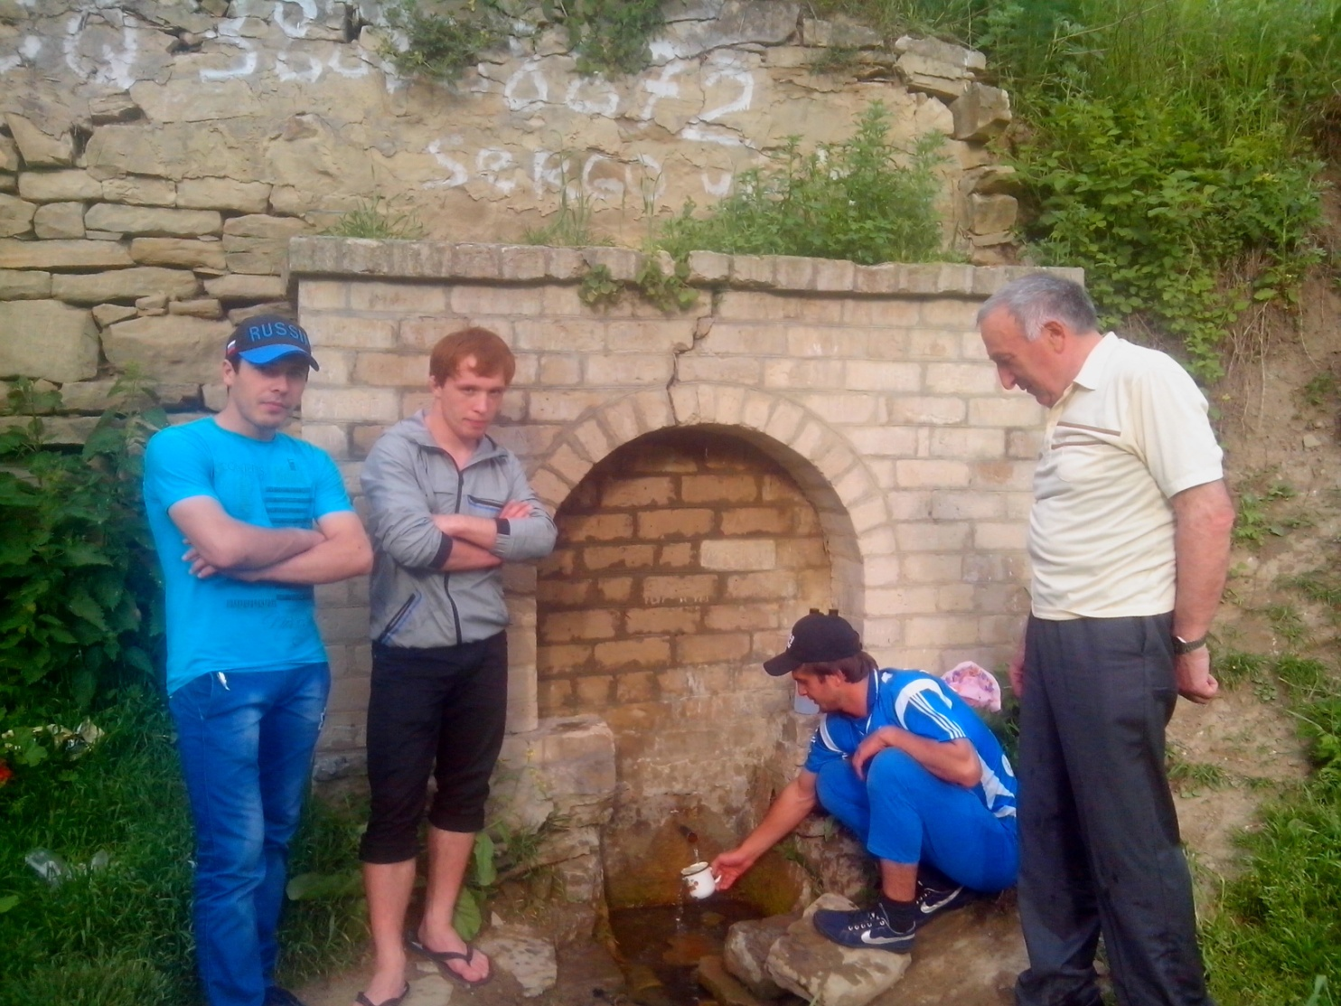
Аба хlеррируси мер-муса ва х!во шинна г!иниз.

Slide 8
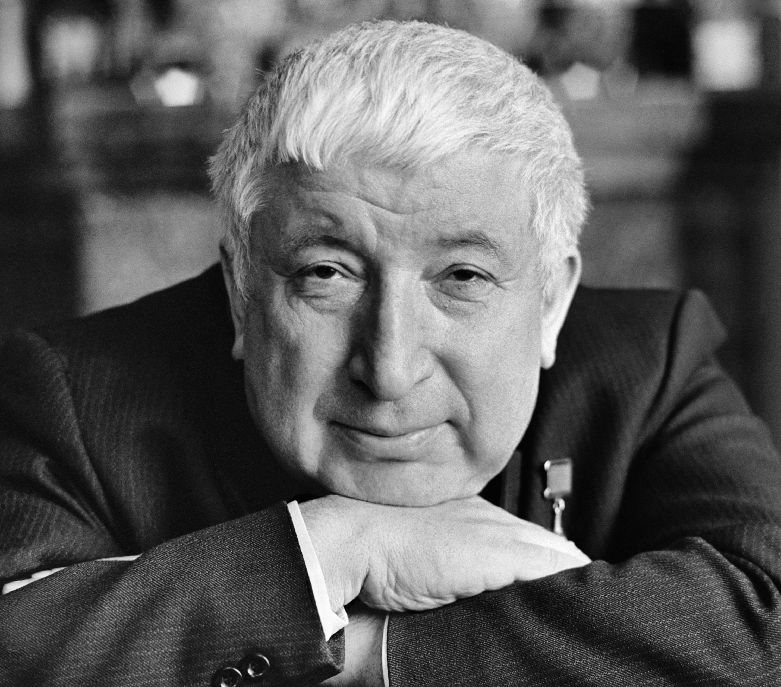
Гамзат Цlадаса. Расул Гамзатов.

Slide 9
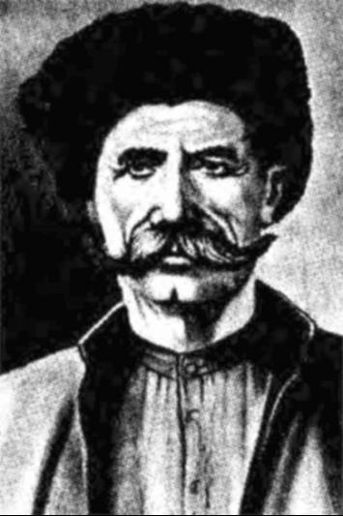
Омарла Батирай и Рашид Рашидов

Slide 10
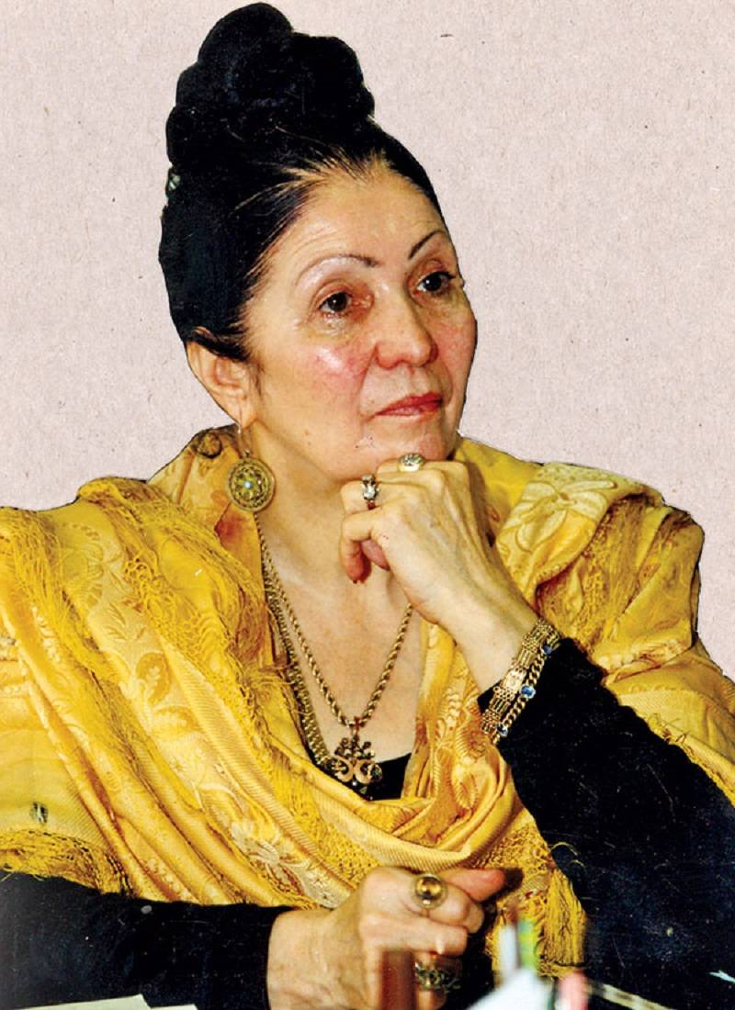
Сулейман Стальский. Фазу Алиева

Slide 11
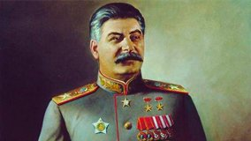
Иосиф Сталин.

Slide 12
Имам Шамиль.

Slide 13
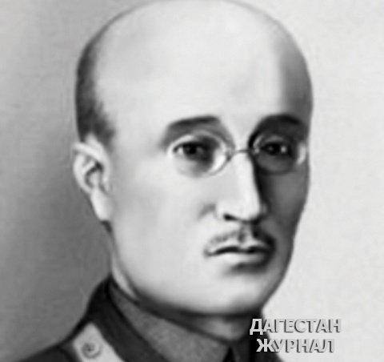
Махач Дахадаев. Уллубий Б-й

Slide 14
Тахо-Годи Алибек.

Slide 15
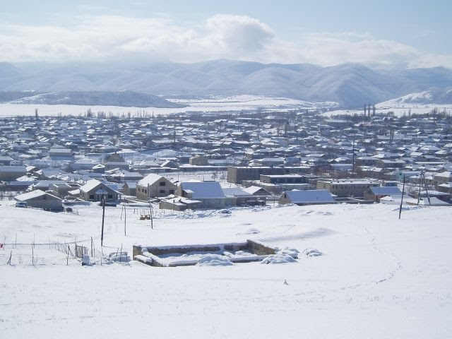
Серго Орджоникидзе.

Slide 16
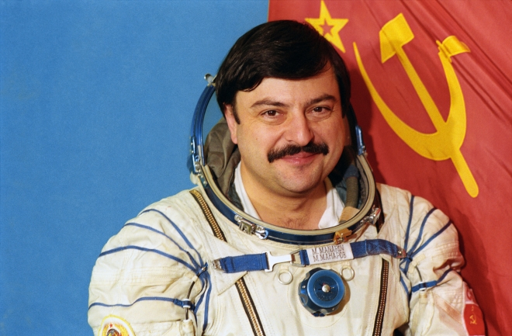
М. Магомедов-боец. М. Манаров- космонавт

Slide 17
Магомед и Абдурашид.

